Slide 1
生活中的顺序结构

Slide 2

赋值语句的方向性
  s = 3.14 * r * r
<变量> = <表达式>
1
先计算右边—表达式的值
2
再把右边—表达式的值→左边—变量

Slide 3
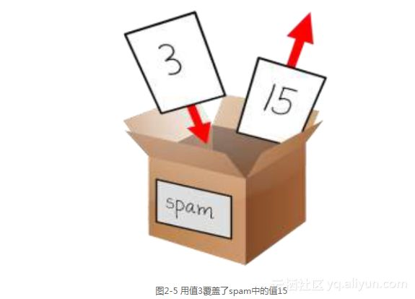
变量
变量就像是一个带标签的盒子，数据装在盒子里。
spam=15
spam=3
数据
变量名
r=None

Slide 4
变量名规定
组成可以是字母、汉字、数字、下划线，不能含有小数点、空格等到字符。
不用全是数字，开头不能是数字。
不能用Python的内置关键字。例如：print、input、 float 、None等。
VB区分变量名的大小写。
变量名
Notes:
A . pj7 B . end C . x-6? D . 4abc

Slide 5
分糖游戏
有甲乙丙三个小朋友，他们身上都有若干个糖果，现在他们做个分糖游戏。从甲开始，将自己的糖果均分成三份（如果有多余的就立即吃掉），自己一份，其余两份给另外俩个小朋友。接着乙、丙同样这么做。
一轮后，每个小朋友手上分别有几个糖？

Slide 6
分糖游戏
算法分析：
3位小朋友最初糖果的数目不确定，
我们分别用a、b、c来存储。
①小朋友甲先将自己的糖分成三等份
a / 3
/ 表示除，保留小数。
a // 3
// 表示整除，除后取整数。
②自己留一份
③分成给了乙、丙
a = a // 3
b = b + a//3
c = c + a//3
a = a // 3
b = b+ a // 3
c = c+ a // 3

Slide 7
分糖游戏
√
算法分析：
a = a // 3
b = b + a//3
c = c + a//3
a = a // 3
b = b + a
c = c + a
b = b+ a
c = c+ a
b = b + a//3
c = c + a//3
a = a // 3

Slide 8
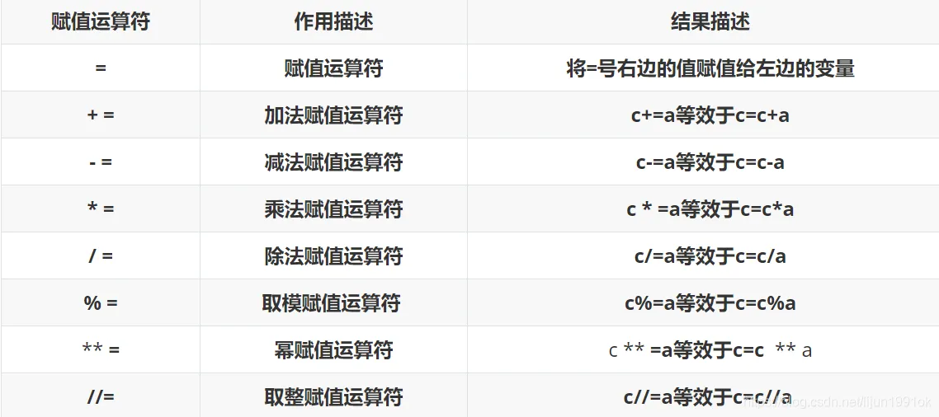
赋值运算符
a = a // 3
b = b + a
c = c + a
a //= 3
b += a
c += a
b = b // 3
a = a + b
c = c + b
c = c // 3
a = a + c
b = b + c

Slide 9
引进变量 t
a = a // 3
b = b + a
c = c + a
a //= 3
b += a
c += a
t = a//3
a = t
b += t
c += t
b = b // 3
a = a + b
c = c + b
b //= 3
a += b
c += b
t = b // 3
b = t
a += t
c += t
c = c // 3
a = a + c
b = b + c
c //= 3
a += c
b += c
t = c // 3
c = t
……

Slide 10
输入一个三位数，把这个数反转输出
如：输入：572
输出：275

Slide 11
2
72%10
72
7
72//10

Slide 12
2
572%10
572
57
572//10
7
572//10%10
57%10
572//10//10
57//10
5
572//100

Slide 13
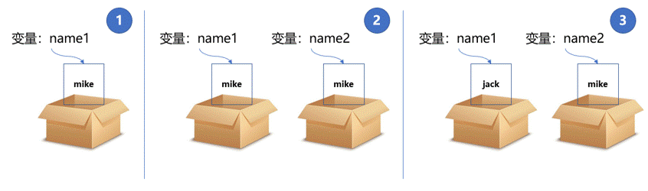
思考题：ab两个数互相交换
a
b
5
8
a=b
b=a
？
a
b

Slide 14
a = float(input(“请输入第一个数：”))
b = float(input(“请输入第二个数：”))
print (a)
print (b)
5
8
②
m=a
a=b
b=m
a
b
①
③
m

Slide 15
完成课堂练习

Slide 16
思考题：ab两个数互相交换
a
b
5
8
不引进第三个变量
可以实现吗？
a
b

Slide 17
a=a+b
b=a-b
a=a-b
5
8
a
b

Slide 18
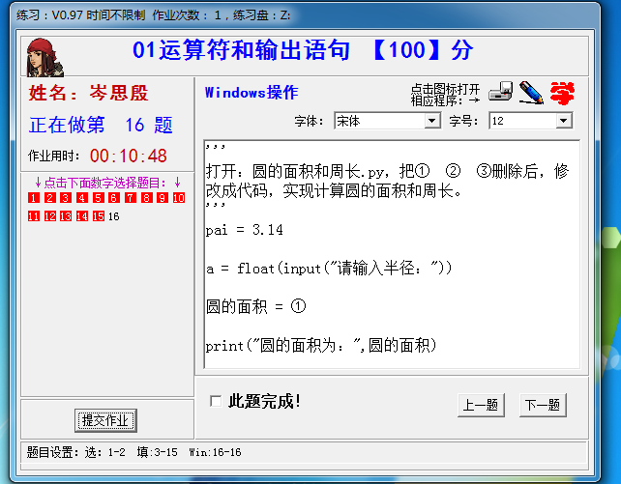

Slide 19
等差数列
1,3,5,7,9,11……
1,4,7,10,13……
5,10,15,20,25……

Slide 20
拓展01四位数相加
拓展02等差数列

